Slide 1

Relazione Progetto
Corso: Informatica Industriale
Gruppo N° 2
Marco Belotti 793675
Antonio Vivace 793509

Slide 2
Obbiettivo del Progetto
L’obbiettivo del progetto è quello d’implementare un sistema digitale in VHDL, che partendo dal segnale di clock dell’FPGA gestisca il funzionamento di un semaforo, dotato dei classici tre segnali (Rosso, Giallo e Verde).
Il sistema deve prevedere le seguenti modalità di funzionamento:
Nominal
Rosso acceso per 5 secondi seguito dal verde acceso per 5 secondi e giallo acceso per 2 secondi sovrapposto al verde
Standby
Giallo acceso per 1 secondo e spento per 2 secondi
Maintenance
Rosso, Giallo e Verde costantemente accesi, inoltre in questa modalità è possibile rimodulare la durata dei segnali di rosso e verde della modalità Nominal, settabili a 12 o 15 secondi

Slide 3
Altri dettagli
All’avvio il semaforo va automaticamente in posizione Maintenance
Il semaforo è dotato dei segnali di Enable e Reset
Enable è attivo alto, quando è pari ad 1, il semaforo opera secondo quanto descritto dagli stati Nominal, Standby e Maintenance. Con Enable a 0, il semaforo è insensibile a qualsiasi controllo esterno e i segnali Rosso, Giallo, Verde sono tutti spenti
Reset è attivo basso. Quando Reset transisce da 1 a 0 il semaforo ritorna automaticamente in Maintenance Mod5
Enable ha priorità più elevata rispetto a reset.

Slide 4
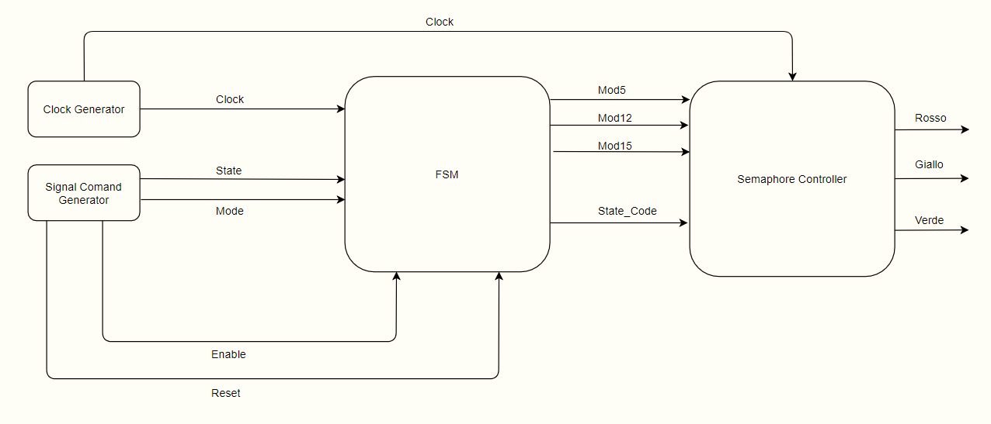
Schema a Blocchi

Slide 5
Caratteristiche dei Segnali
Input dall’utilizzatore:
State (2 Bit)
Mode (1Bit)
Enable (1Bit)
Reset (1Bit)
Output dalla FSM:
Mod5 (1 Bit)
Mod12 (1Bit)
Mode15 (1Bit)
State_Code(2Bit)
Output dal Semaphore Controller:
Rosso (1 Bit)
Giallo (1Bit)
Verde (1Bit)
Valori possibili State:
00 Maintenance
01 Nominal
10 Standby
11 Change Mode
Valori possibili State_Code:
00 Maintenance
01 Nominal
10 Standby
11 Disabled
Valori possibili Mode:
0 Mod12
1 Mod15

Slide 6
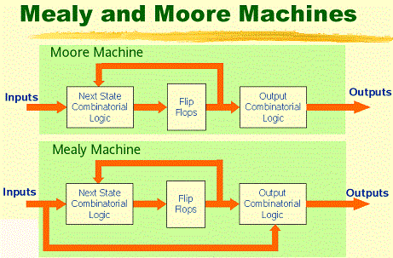
FSM Utilizzata
Per la realizzazione del semaforo si è reso necessario l’utilizzo di una macchina a stati finiti.
A causa delle necessità emerse durante la progettazione, la nostra attenzione è ricaduta su di una FSM di tipo Moore, visto lo stretto legamene esistente tra stato attuale e valori di output

Slide 7
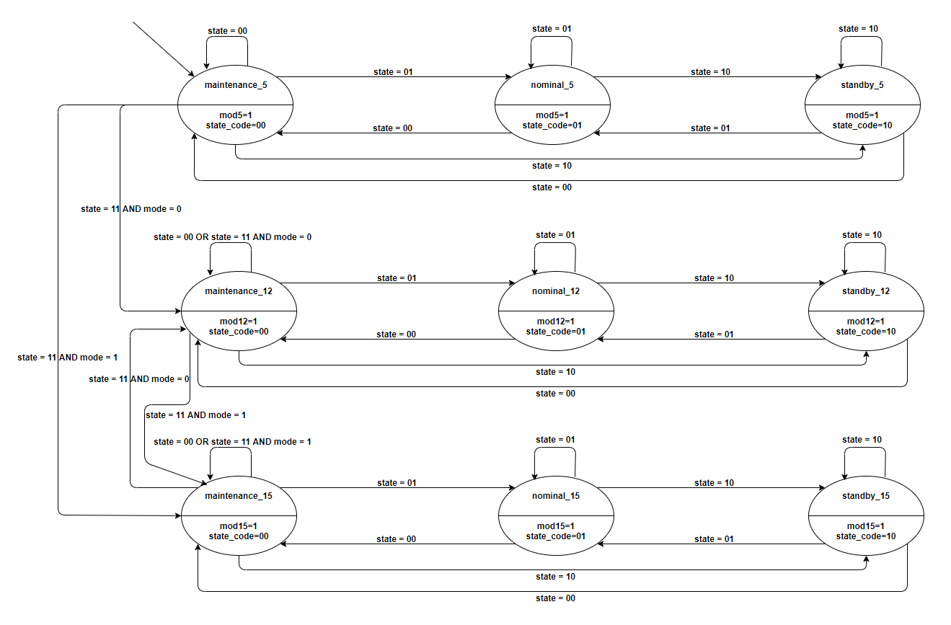
FSM

Slide 8
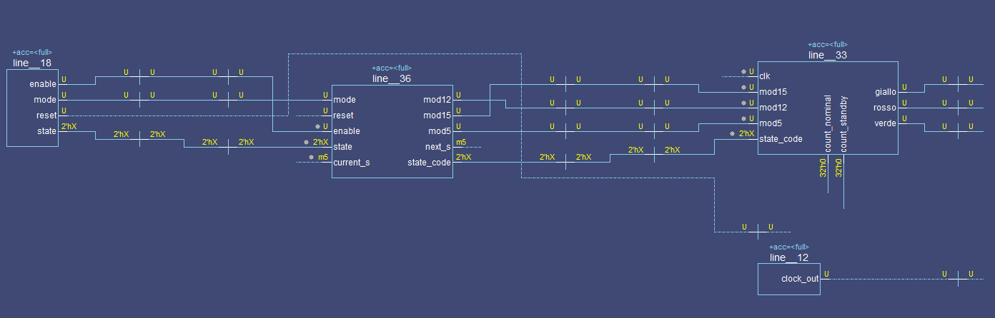
Sintesi Circuito ModelSim

Slide 9
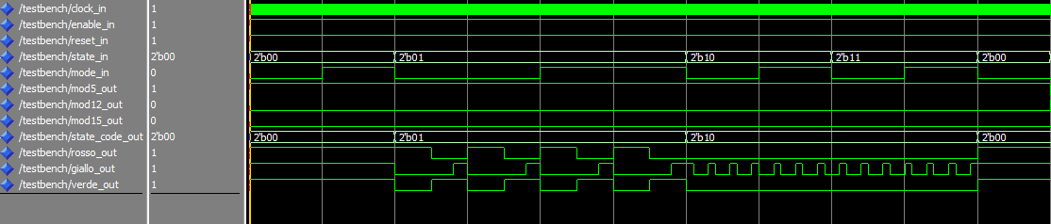
Esempi di Funzionamento
Come si può notare dal grafico, all’avvio il semaforo si trova in modalità Maintenance, con tutte e tre le luci accese.
Per rimodulare il segnale di Rosso e Verde (12 o 15 secondi) non solo devo essere nello stato Maintenance (00) ma devo ricevere in input la combinazione 11, per questo motivo nonostante mode_in vari tra 0 ed 1 l’output non ne viene influenzato

Slide 10
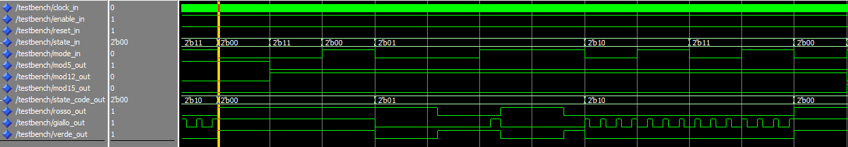
Esempi di Funzionamento
Essendo nello stato di Maintenance (00), ricevendo in input il segnale Change_Mode (11) e avendo valore 0 per il segnale mode_in, viene effettuata la transizione alla modalità Mod12, che prevede una durata di 12 secondi per il verde ed il rosso in modalità Nominal

Slide 11
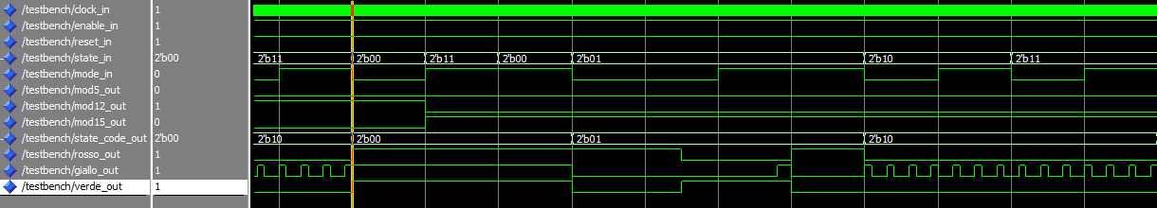
Esempi di Funzionamento
Essendo nello stato di Maintenance (00), ricevendo in input il segnale Change_Mode (11) e avendo valore 1 per il segnale mode_in, viene effettuata la transizione alla modalità Mod15, che prevede una durata di 15 secondi per il verde ed il rosso in modalità Nominal

Slide 12
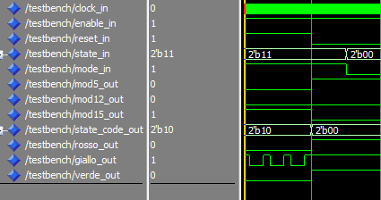
Esempi di Funzionamento
Non appena il segnale di reset passa da 1 a 0, il semaforo ritorna immediatamente in modalità Maintenance Mod5 (indipendentemente dagli altri input), accendendo conseguentemente tutte le luci

Slide 13
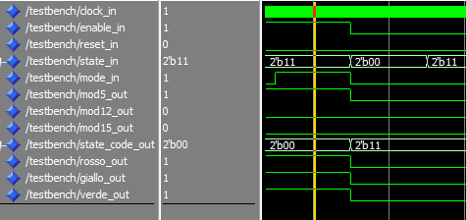
Esempi di Funzionamento
Nel caso in cui Enable passi a 0 e nello stesso istante si verifichi che anche Reset passi a 0, dal momento che il segnale di Enable ha priorità più elevata l’intero sistema diventerà insensibile ai comandi esterni fino a quando enable non tornerà ad 1. Settando conseguentemente tutte le luci a 0 (spente)

Slide 14
Relazione Progetto
Corso: Informatica Industriale
Gruppo N° 2
Marco Belotti 793675
Antonio Vivace 793509

